Slide 1
Литературный квиз
«Итоговый»

Slide 2
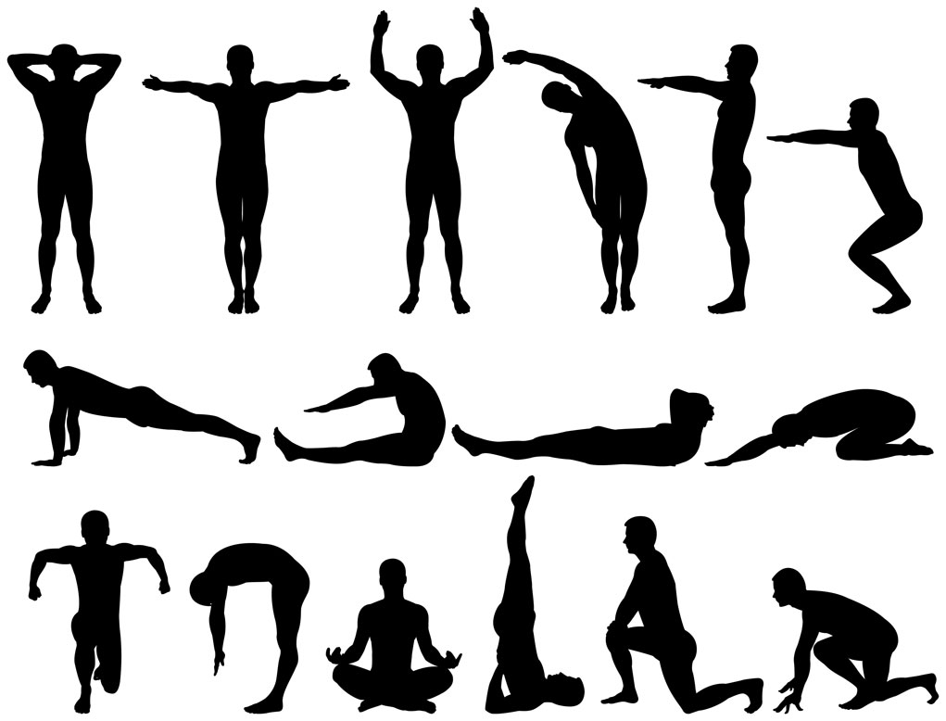
РАУНД 1. РАЗМИНКА

Slide 3
ВОПРОС 1
У шведского поэта, лауреата Нобелевской премии Тумаса Транстрёмера есть стихотворение «Романские арки». В нем происходит встреча человека и ангела. Отчаявшегося человека и невидимого ангела. Момент встречи становится для человека преображением. Открытием смысла. Возвращением к жизни. Назовите автора (1 балл) и название стихотворения (1 балл), где описывается подобная встреча. Однако результат этой встречи несколько иной. Опишите его (1 балл)

Slide 4
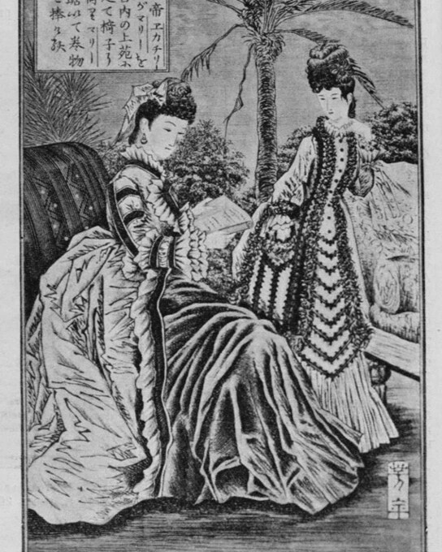
В 1883 году в Японии вышла повесть под названием «Думы цветка и мечты бабочки. Удивительные вести из России». Это был перевод хорошо известного в России произведения. Оно быстро стало популярным и в Японии, хотя его основной конфликт шокировал японцев: неповиновение власти не свойственно японскому менталитету. Напишите название этого произведения и укажите, кто изображен на иллюстрации к нему, если известно, что это один из финальных эпизодов.
ВОПРОС 2

Slide 5
Известна такая легенда:
ВОПРОС 3
Великий английский драматург Вильям Шекспир, в своих пьесах, как правило, в финале расправлялся со своими персонажами.
Ну, извините, - попросили как-то его поклонники, - нельзя ли написать пьесу со счастливым концом?
Без проблем, - ответил Шекспир. - Я напишу произведение, в котором все главные герои - полнейшие сволочи. Тогда зал будет рукоплескать, когда они, наконец, все помрут.
Какое произведение он написал?

Slide 6
ВОПРОС 4
Маяковского вполне можно сравнить с современными стендаперами. Вот, как он впервые читал своё стихотворение «….!» в кабаре «Розовый фонарь». Произнося стихотворные строки «……» и «……», Владимир Владимирович прямо обращался к мужчинам и женщинам за столиками. Аудитория сначала молчала, потом послышались неодобрительные выкрики, одна из дам упала в обморок. Публика ругалась и свистела, а двадцатилетний поэт только повторял: «Ещё! Ещё! Дайте насладиться идиотами!» Это был скандал.
КАК ВЫ ДУМАЕТЕ, ЧТО ЭТО БЫЛО ЗА СТИХОТВОРЕНИЕ?

Slide 7
ОТВЕТЫ

Slide 8
ВОПРОС 1
У шведского поэта, лауреата Нобелевской премии Тумаса Транстрёмера есть стихотворение «Романские арки». В нем происходит встреча человека и ангела. Отчаявшегося человека и невидимого ангела. Момент встречи становится для человека преображением. Открытием смысла. Возвращением к жизни. Назовите автора (1 балл) и название стихотворения (1 балл), где описывается подобная встреча. Однако результат этой встречи несколько иной. Опишите его (1 балл)

Slide 9
Тумас Транстрёмер «Романские арки»
А.С.Пушкин «Пророк»
Духовной жаждою томим,
В пустыне мрачной я влачился, —
И шестикрылый серафим
На перепутье мне явился.
Перстами легкими как сон
Моих зениц коснулся он.
Отверзлись вещие зеницы,
Как у испуганной орлицы.
<…>
Как труп в пустыне я лежал,
И бога глас ко мне воззвал:
«Восстань, пророк, и виждь, и внемли,
Исполнись волею моей,
И, обходя моря и земли,
Глаголом жги сердца людей».
Дрожали редкие свечи.
Безликий ангел обнял меня
и наполнил своим шепотом мое тело:
«Не стыдись того, что ты человек!
Гордись этим!
В глубине тебя открывается свод за сводом,
уходя в бесконечность.
Ты никогда не будешь окончен — иначе и быть не может».
Ослепший от слез,
я очутился на площади, затопленной солнцем,
вместе с мистером и миссис Джоунз, господином Танакой
и синьорой Сабатини,
и в глубине каждого из них открывался свод за сводом,
уходя в бесконечность.
ВОПРОС 1

Slide 10
А.С.Пушкин «Капитанская дочка»
Маша Миронова и Екатерина II
В 1883 году в Японии вышла повесть под названием «Думы цветка и мечты бабочки. Удивительные вести из России». Это был перевод хорошо известного в России произведения. Оно быстро стало популярным и в Японии, хотя его основной конфликт шокировал японцев: неповиновение власти не свойственно японскому менталитету. Напишите название этого произведения и укажите, кто изображен на иллюстрации к нему, если известно, что это один из финальных эпизодов.
ВОПРОС 2

Slide 11
Известна такая легенда:
ВОПРОС 3
Великий английский драматург Вильям Шекспир, в своих пьесах, как правило в финале расправлялся со своими персонажами. "Ну, извините, - попросили как-то его поклонники, - нельзя ли написать пьесу со счастливым концом?". "Без проблем, - ответил Шекспир. - Я напишу произведение, в котором все главные герои - полнейшие сволочи. Тогда зал будет рукоплескать, когда они, наконец, все помрут".
И сел сочинять "Гамлета".

Slide 12
Маяковского вполне можно сравнить с современными стендаперами. Вспомним, как он впервые читал своё стихотворение «Нате!» в кабаре «Розовый фонарь». Произнося «Вот вы, мужчина, у вас в усах капуста…» и «Вот вы, женщина, на вас белила густо…», Владимир Владимирович прямо обращался к гостям за столиками. Аудитория сначала молчала, потом послышались неодобрительные выкрики, одна из дам упала в обморок. Публика ругалась и свистела, а двадцатилетний поэт только повторял: «Ещё! Ещё! Дайте насладиться идиотами!» Это был скандал.

Slide 13

РАУНД 2. ЕГО ВЕЛИЧЕСТВО ДИАЛОГ

Slide 14
ЗАДАНИЕ
НАЗВАТЬ ГЕРОЕВ-СОБЕСЕДНИКОВ. ЗА КАЖДОЕ ИМЯ ДАЕТСЯ ОДИН БАЛЛ
(Имейте в виду: разговаривают герои разных произведений)

Slide 15
Без дураков было бы на свете очень скучно!.. Посмотрите, вот нас двое умных людей; мы знаем заране, что обо всем можно спорить до бесконечности, и потому не спорим; мы знаем почти все сокровенные мысли друг друга; одно слово — для нас целая история.
Да скука, вот беда, мой друг.
Печальное нам смешно, смешное грустно, а вообще, по правде, мы ко всему довольно равнодушны, кроме самих себя.
Да, и я не создан для блаженства;
Ему чужда душа моя...
Мечтам и годам нет возврата;
Вольность и покой
Замена счастью.
- Итак, размена чувств и мыслей между нами не может быть: мы знаем один о другом все, что хотим знать, и знать больше не хотим.
ВОПРОС 1

Slide 16
И точно, начал свет глупеть,…
Вот уважать кого должны мы на безлюдьи!
Да зачем же я стану их признавать? И чему я буду верить? Мне скажут дело, я соглашаюсь, вот и все.
Из огня тот выйдет невредим, Кто с ними день пробыть успеет, Подышит воздухом одним, И в нем рассудок уцелеет.
- Да, стану я их баловать, этих уездных аристократов! Ведь это все самолюбивые, львиные привычки, фатство. Русский человек только тем и хорош, что он сам о себе прескверного мнения.
ВОПРОС 2

Slide 17
«Да, парубки, вам ли чета я? вы поглядите на меня, как я плавно выступаю; у меня сорочка шита красным шелком. А какие ленты на голове! Все это накупил мне отец мой для того, чтобы на мне женился самый лучший молодец на свете!» - думала хорошенькая кокетка. Вскрикнула и сурово остановилась перед ним:
Зачем ты пришел сюда? Разве хочется, чтобы выгнала за дверь лопатою? Вы все мастера подъезжать к нам. Вмиг пронюхаете, когда отцов нет дома. О! я знаю вас! Что, сундук мой готов?
Ваши глаза лучше, нежели важные дела... Если вы не увенчаете постоянную любовь мою, то я недостоин земного существования. С пламенем в груди прошу руки вашей.
Чего тебе еще хочется? Ему когда мед, так и ложка нужна! Поди прочь, у тебя руки жестче железа. Да и сам ты пахнешь дымом. Я думаю, меня всю обмарал сажею……Правда ли, что твоя мать ведьма?
- Теперь не могу припомнить; впрочем, это все ничего. Я вам лучше вместо этого представлю мою любовь, которая от вашего взгляда... …Да вот тогда вы дали двести рублей, то есть не двести, а четыреста, так, пожалуй, и теперь столько же, чтобы уже ровно было восемьсот.
ВОПРОС 3

Slide 18
Ну что же, я прекрасно понимаю, что меня подкупают и тянут в какую-то темную историю, за которую я очень поплачусь.
И дойдешь до такой черты, что не перешагнешь ее — несчастна будешь, а перешагнешь, — может, еще несчастнее будешь...
Нет, погодите... Я знаю, на что иду. Но иду на все из-за него, потому что ни на что в мире больше надежды у меня нет. Но я хочу вам сказать, что, если вы меня погубите, вам будет стыдно! Да, стыдно! Я погибаю из-за любви!
Дело ясное: для себя, для комфорта своего, даже для спасения себя от смерти, себя не продаст, а для другого вот и продает! Для милого, для обожаемого человека продаст! Вот в чем вся штука-то и состоит: за брата, за мать продаст! Все продаст! О, тут мы, при случае, и нравственное чувство наше придавим; свободу, спокойствие, даже совесть, все, все на толкучий рынок снесем. Пропадай жизнь! Только бы эти возлюбленные существа наши были счастливы. Мало того, свою собственную казуистику выдумаем, у иезуитов научимся и на время, пожалуй, и себя самих успокоим, убедим себя, что так надо, действительно надо для доброй цели.
ВОПРОС 4

Slide 19
ОТВЕТЫ

Slide 20
Без дураков было бы на свете очень скучно!.. Посмотрите, вот нас двое умных людей; мы знаем заране, что обо всем можно спорить до бесконечности, и потому не спорим; мы знаем почти все сокровенные мысли друг друга; одно слово — для нас целая история.
Да скука, вот беда, мой друг.
Печальное нам смешно, смешное грустно, а вообще, по правде, мы ко всему довольно равнодушны, кроме самих себя.
Да, и я не создан для блаженства;
Ему чужда душа моя...
Мечтам и годам нет возврата;
Вольность и покой
Замена счастью.
- Итак, размена чувств и мыслей между нами не может быть: мы знаем один о другом все, что хотим знать, и знать больше не хотим.
ВОПРОС 1

Slide 21
ПЕЧОРИН И ОНЕГИН

Slide 22
И точно, начал свет глупеть,…
Вот уважать кого должны мы на безлюдьи!
Да зачем же я стану их признавать? И чему я буду верить? Мне скажут дело, я соглашаюсь, вот и все.
Из огня тот выйдет невредим, Кто с ними день пробыть успеет, Подышит воздухом одним, И в нем рассудок уцелеет.
- Да, стану я их баловать, этих уездных аристократов! Ведь это все самолюбивые, львиные привычки, фатство. Русский человек только тем и хорош, что он сам о себе прескверного мнения.
ВОПРОС 2

Slide 23
ЧАЦКИЙ И БАЗАРОВ

Slide 24
«Да, парубки, вам ли чета я? вы поглядите на меня, как я плавно выступаю; у меня сорочка шита красным шелком. А какие ленты на голове! Все это накупил мне отец мой для того, чтобы на мне женился самый лучший молодец на свете!»
Зачем ты пришел сюда? Разве хочется, чтобы выгнала за дверь лопатою? Вы все мастера подъезжать к нам. Вмиг пронюхаете, когда отцов нет дома. О! я знаю вас! Что, сундук мой готов?
Ваши глаза лучше, нежели важные дела... Если вы не увенчаете постоянную любовь мою, то я недостоин земного существования. С пламенем в груди прошу руки вашей.
Чего тебе еще хочется? Ему когда мед, так и ложка нужна! Поди прочь, у тебя руки жестче железа. Да и сам ты пахнешь дымом. Я думаю, меня всю обмарал сажею……Правда ли, что твоя мать ведьма?
- Теперь не могу припомнить; впрочем, это все ничего. Я вам лучше вместо этого представлю мою любовь, которая от вашего взгляда... …Да вот тогда вы дали двести рублей, то есть не двести, а четыреста, так, пожалуй, и теперь столько же, чтобы уже ровно было восемьсот.
ВОПРОС 3

Slide 25
ОКСАНА (НОЧЬ ПЕРЕД РОЖДЕСТВОМ) И ХЛЕСТАКОВ

Slide 26
Ну что же, я прекрасно понимаю, что меня подкупают и тянут в какую-то темную историю, за которую я очень поплачусь.
И дойдешь до такой черты, что не перешагнешь ее — несчастна будешь, а перешагнешь, — может, еще несчастнее будешь...
Нет, погодите... Я знаю, на что иду. Но иду на все из-за него, потому что ни на что в мире больше надежды у меня нет. Но я хочу вам сказать, что, если вы меня погубите, вам будет стыдно! Да, стыдно! Я погибаю из-за любви!
Дело ясное: для себя, для комфорта своего, даже для спасения себя от смерти, себя не продаст, а для другого вот и продает! Для милого, для обожаемого человека продаст! Вот в чем вся штука-то и состоит: за брата, за мать продаст! Все продаст! О, тут мы, при случае, и нравственное чувство наше придавим; свободу, спокойствие, даже совесть, все, все на толкучий рынок снесем. Пропадай жизнь! Только бы эти возлюбленные существа наши были счастливы. Мало того, свою собственную казуистику выдумаем, у иезуитов научимся и на время, пожалуй, и себя самих успокоим, убедим себя, что так надо, действительно надо для доброй цели.
ВОПРОС 4

Slide 27
МАРГАРИТА И РАСКОЛЬНИКОВ

Slide 28
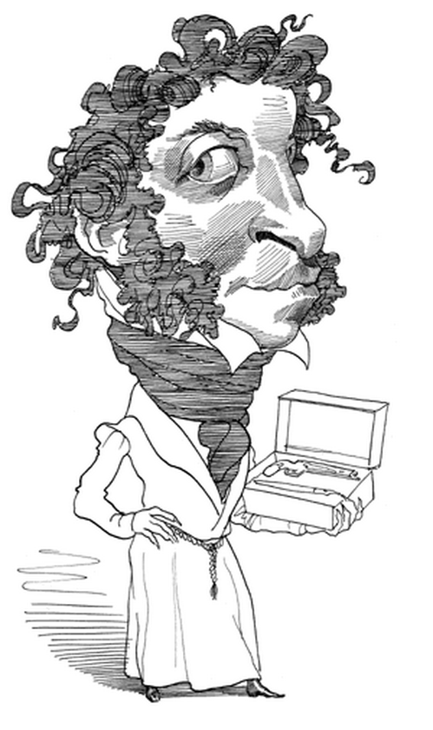
РАУНД 3. УЗНАЙ ПОЭТА ПО ПОРТРЕТУ

Slide 29
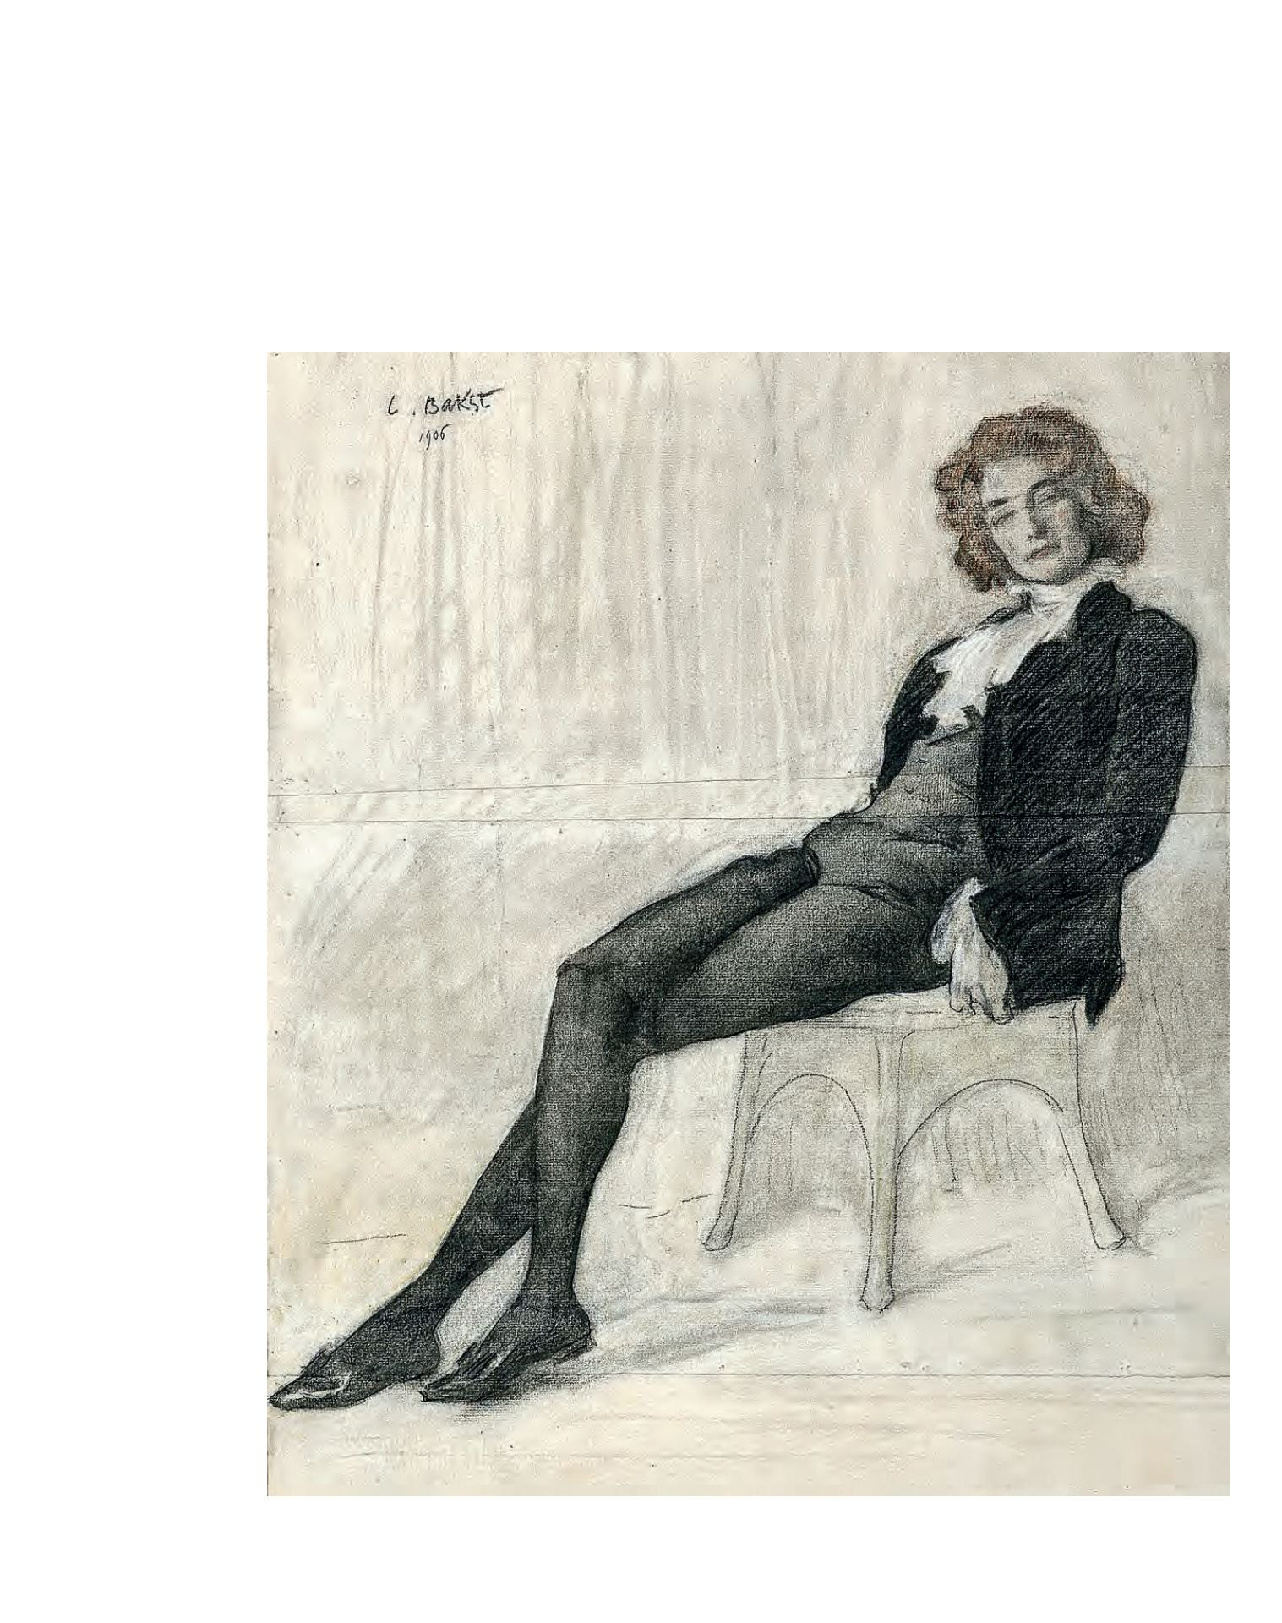
Кто изображен?
Айседора Дункан
Анна Ахматова
Зинаида Гиппиус
Марина Цветаева

Slide 30
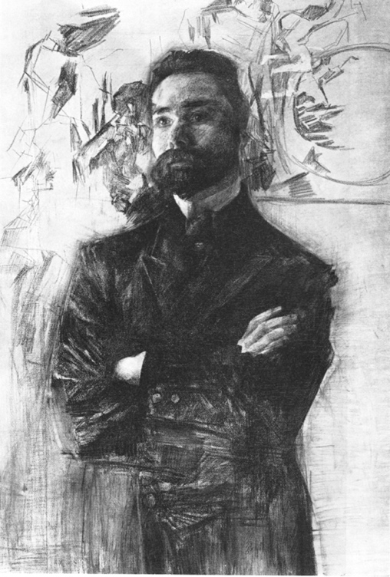
Кто изображен?
Брюсов
Блок
Белый
Бальмонт

Slide 31
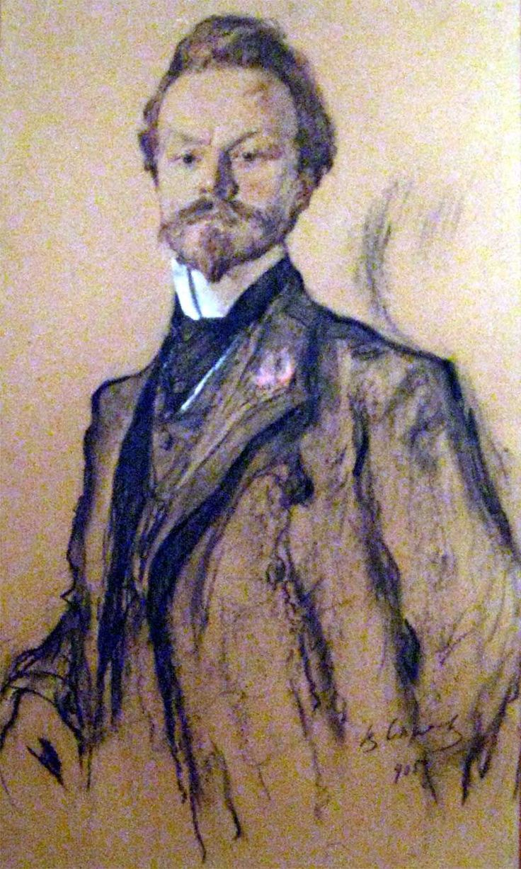
КТО ИЗОБРАЖЕН:
Гумилёв
Хлебников
Бальмонт
Пастернак

Slide 32
ОТВЕТЫ

Slide 33
Кто изображен?
Гиппиус

Slide 34
Кто изображен?
Брюсов

Slide 35
КТО ИЗОБРАЖЕН:
Бальмонт

Slide 36
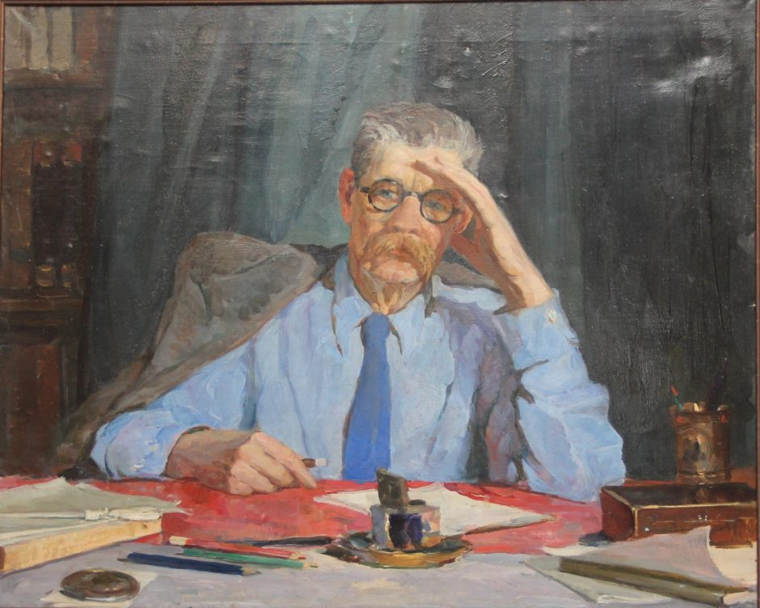
РАУНД 4. УЗНАЙ ПИСАТЕЛЯ ПО ВОСПОМИНАНИЯМ О НЕМ

Slide 37
ВОПРОС 1
Меня поражает, как он моложе тридцати лет мог написать "…", "…", "…", "…", "…", "…", " Кроме художественного таланта, изумляет во всех этих рассказах знание жизни, глубокое проникновение в человеческую душу в такие еще молодые годы. Конечно, работа врача ему очень много дала в этом отношении. Он всегда говорил мне и профессору Россолимо, что благодаря ей область его наблюдений расширилась и обогатила его знаниями, настоящую цену которых для него, как писателя, может понять только врач. "Знание медицины меня избавило от многих ошибок, которых не избег и сам Толстой, например, в "Крейцеровой сонате".
И.Бунин

Slide 38
ВОПРОС 2
Он подражал в стихах Пушкину и Байрону и вдруг начал писать нечто такое, где он никому не подражал, зато всем уже целый век хочется подражать ему. Но совершенно очевидно, что это невозможно, ибо он владеет тем, что у актера называют «сотой интонацией».
Это так неожиданно, так просто и так бездонно... Я уже не говорю о его прозе. Здесь он обогнал самого себя на сто лет и в каждой вещи разрушает миф о том, что проза — достояние лишь зрелого возраста. И даже то, что принято считать недоступным для больших лириков — театр, — ему было подвластно...
А.Ахматова
В наружности его было что-то зловещее и трагическое; какой-то сумрачной и недоброй силой, задумчивой презрительностью и страстью веяло от его смуглого лица, от его больших и неподвижно-темных глаз.
И.Тургенев

Slide 39
ВОПРОС 3
Однажды, в разгар веселья, в передней показалась фигура человека в крестьянском тулупе. Вскоре в столовую вошел старик с длинной бородой, в валенках и серой блузе, подпоясанной ремнем. Его встретили общим радостным восклицанием. В первую минуту я не понял, что это был …. Ни одна фотография, ни даже писанные с него портреты не могут передать того впечатления, которое получалось от его живого лица и фигуры. Разве можно передать на бумаге или холсте глаза, которые пронизывали душу и точно зондировали ее! Это были глаза то острые, колючие, то мягкие, солнечные. Когда … приглядывался к человеку, он становился неподвижным, сосредоточенным, пытливо проникал внутрь его и точно высасывал все, что было в нем скрытого — хорошего или плохого. В эти минуты глаза его прятались за нависшие брови, как солнце за тучу. В другие минуты … по-детски откликался на шутку, заливался милым смехом, и глаза его становились веселыми и шутливыми, выходили из густых бровей и светили. <…>
К. Станиславский

Slide 40
ВОПРОС 4
Веселый год
Ездили Россией. Вечера. Лекции. Губернаторство настораживалось. В Николаеве нам предложили не касаться ни начальства, ни Пушкина. Часто обрывались полицией на полуслове доклада. К ватаге присоединился Вася Каменский.
Для меня эти годы — формальная работа, овладение словом.
Издатели не брали нас. Капиталистический нос чуял в нас динамитчиков. У меня не покупали ни одной строчки.
Возвращаясь в Москву — чаще всего жил на бульварах.
Это время завершилось написанной мною трагедией. Поставлена в Петербурге. Луна-Парк. Просвистели ее до дырок.
Автобиография

Slide 41
ВОПРОС 5
В начале пятидесятых годов в Москве шел писательских съезд. Председательствовал Александр Фадеев. Вокруг него сидели самые известные писатели. Вдруг зал с одной стороны стал редеть, Фадеев несколько раз встряхнул колокольчик, удивленно глядя в зал - люди поспешно выходили, и я тоже вышла вслед за ними посмотреть - что там такое, куда все заторопились?
И увидела, что все встали вдоль стены просторного фойе, а по центру фойе медленно идет ….. Стройная, с шалью, накинутой на плечи, ни на кого не глядя, одна.
Было ясно, что она явилась на съезд, но увидев, что люди, бросив все, собираются вокруг, в зал так и не вошла и ни на кого не глядя вышла...
Так и шла ее жизнь - и в центре внимания, и наедине с самой собой, а ее поэзия была целым миром и всей жизнью.
Маркарян Маро

Slide 42
ОТВЕТЫ

Slide 43
А.П.ЧЕХОВ
ВОПРОС 1
Меня поражает, как он моложе тридцати лет мог написать "Скучную историю", "Княгиню", "На пути", "Холодную кровь", "Тину", "Хористку", «Тиф». Кроме художественного таланта, изумляет во всех этих рассказах знание жизни, глубокое проникновение в человеческую душу в такие еще молодые годы. Конечно, работа врача ему очень много дала в этом отношении. Он всегда говорил мне и профессору Россолимо, что благодаря ей область его наблюдений расширилась и обогатила его знаниями, настоящую цену которых для него, как писателя, может понять только врач. "Знание медицины меня избавило от многих ошибок, которых не избег и сам Толстой, например, в "Крейцеровой сонате".
И.Бунин

Slide 44
М.Ю.ЛЕРМОНТОВ
ВОПРОС 2
Он подражал в стихах Пушкину и Байрону и вдруг начал писать нечто такое, где он никому не подражал, зато всем уже целый век хочется подражать ему. Но совершенно очевидно, что это невозможно, ибо он владеет тем, что у актера называют «сотой интонацией».
Это так неожиданно, так просто и так бездонно... Я уже не говорю о его прозе. Здесь он обогнал самого себя на сто лет и в каждой вещи разрушает миф о том, что проза — достояние лишь зрелого возраста. И даже то, что принято считать недоступным для больших лириков — театр, — ему было подвластно...
А.Ахматова
В наружности его было что-то зловещее и трагическое; какой-то сумрачной и недоброй силой, задумчивой презрительностью и страстью веяло от его смуглого лица, от его больших и неподвижно-темных глаз.
И.Тургенев

Slide 45
Л.Н.ТОЛСТОЙ
ВОПРОС 3
Однажды, в разгар веселья, в передней показалась фигура человека в крестьянском тулупе. Вскоре в столовую вошел старик с длинной бородой, в валенках и серой блузе, подпоясанной ремнем. Его встретили общим радостным восклицанием. В первую минуту я не понял, что это был …. Ни одна фотография, ни даже писанные с него портреты не могут передать того впечатления, которое получалось от его живого лица и фигуры. Разве можно передать на бумаге или холсте глаза, которые пронизывали душу и точно зондировали ее! Это были глаза то острые, колючие, то мягкие, солнечные. Когда … приглядывался к человеку, он становился неподвижным, сосредоточенным, пытливо проникал внутрь его и точно высасывал все, что было в нем скрытого — хорошего или плохого. В эти минуты глаза его прятались за нависшие брови, как солнце за тучу. В другие минуты … по-детски откликался на шутку, заливался милым смехом, и глаза его становились веселыми и шутливыми, выходили из густых бровей и светили. <…>
К. Станиславский

Slide 46
В.МАЯКОВСКИЙ
ВОПРОС 4
Веселый год
Ездили Россией. Вечера. Лекции. Губернаторство настораживалось. В Николаеве нам предложили не касаться ни начальства, ни Пушкина. Часто обрывались полицией на полуслове доклада. К ватаге присоединился Вася Каменский.
Для меня эти годы — формальная работа, овладение словом.
Издатели не брали нас. Капиталистический нос чуял в нас динамитчиков. У меня не покупали ни одной строчки.
Возвращаясь в Москву — чаще всего жил на бульварах.
Это время завершилось написанной мною трагедией. Поставлена в Петербурге. Луна-Парк. Просвистели ее до дырок.
Автобиография

Slide 47
А.А.АХМАТОВА
ВОПРОС 5
В начале пятидесятых годов в Москве шел писательских съезд. Председательствовал Александр Фадеев. Вокруг него сидели самые известные писатели. Вдруг зал с одной стороны стал редеть, Фадеев несколько раз встряхнул колокольчик, удивленно глядя в зал - люди поспешно выходили, и я тоже вышла вслед за ними посмотреть - что там такое, куда все заторопились?
И увидела, что все встали вдоль стены просторного фойе, а по центру фойе медленно идет ….. Стройная, с шалью, накинутой на плечи, ни на кого не глядя, одна.
Было ясно, что она явилась на съезд, но увидев, что люди, бросив все, собираются вокруг, в зал так и не вошла и ни на кого не глядя вышла...
Так и шла ее жизнь - и в центре внимания, и наедине с самой собой, а ее поэзия была целым миром и всей жизнью.
Маркарян Маро

Slide 48
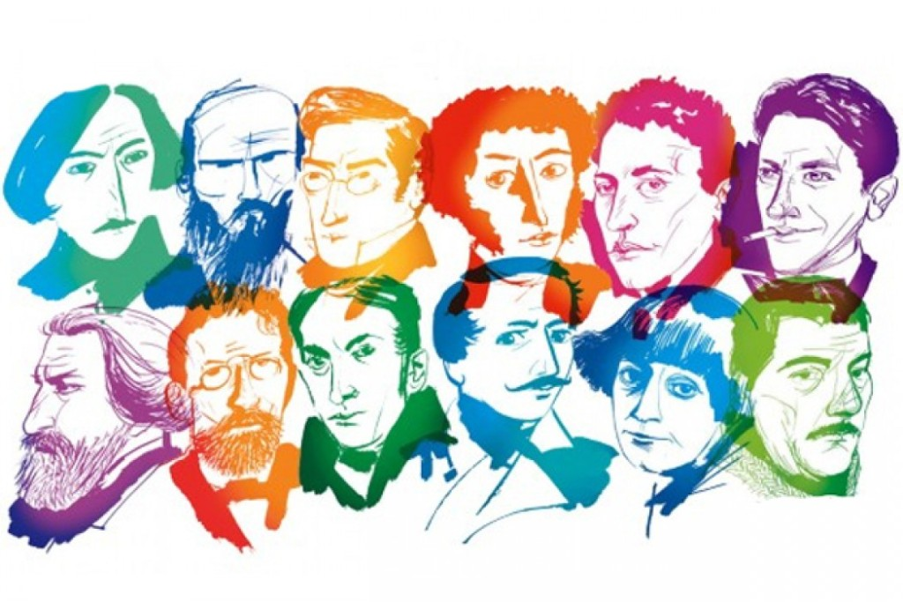
РАУНД 5. ЛИТЕРАТУРНАЯ ГАЛЕРЕЯ
(НАЗВАНИЕ ПРОИЗВЕДЕНИЯ – 1 БАЛЛ, АВТОР – 1 БАЛЛ)

Slide 49
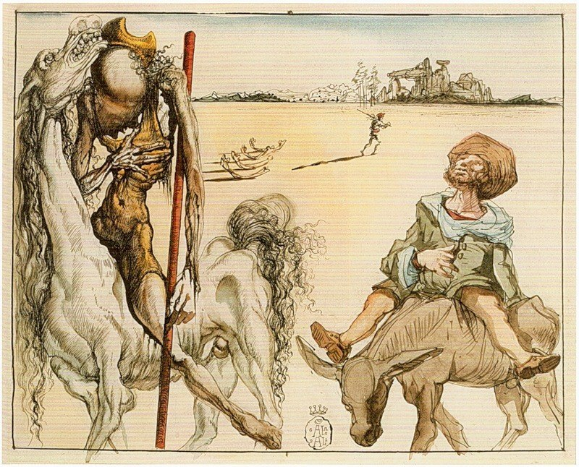
ВОПРОС 1

Slide 50
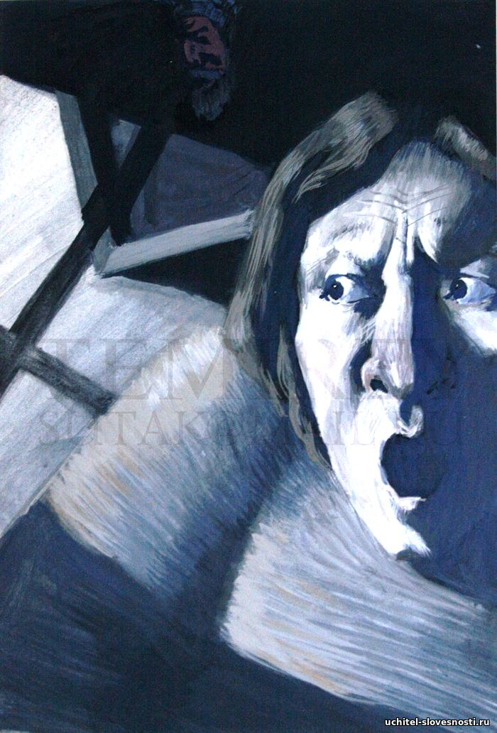
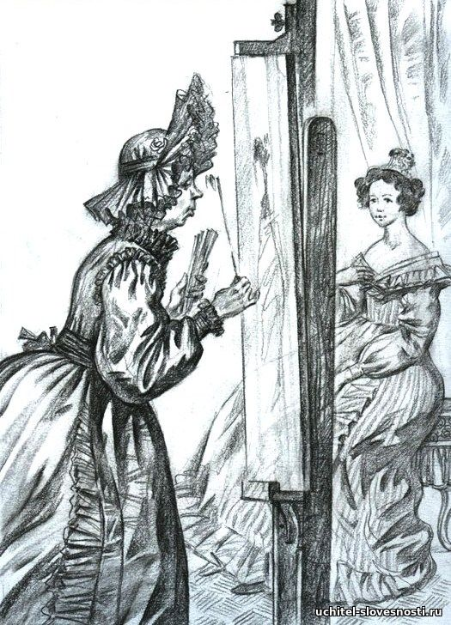
ВОПРОС 2

Slide 51
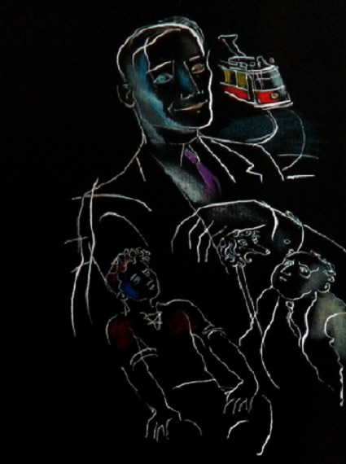
ВОПРОС 3

Slide 52
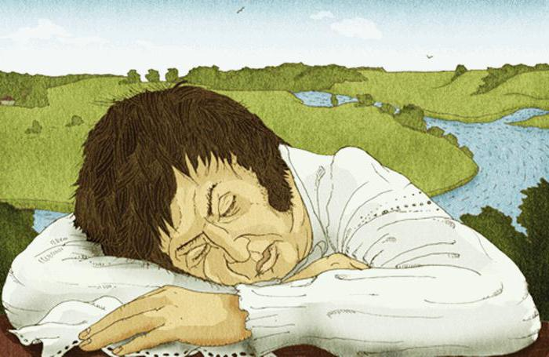
ВОПРОС 4

Slide 53
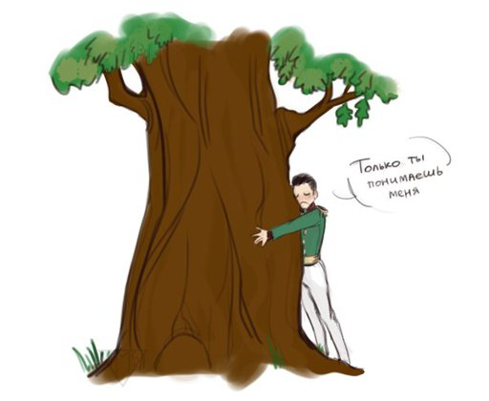
ВОПРОС 5

Slide 54
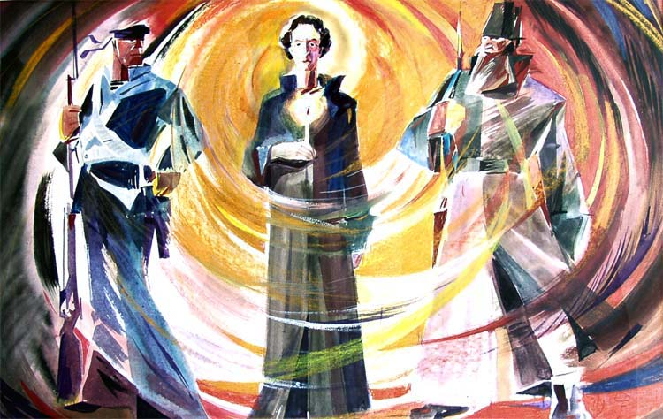
ВОПРОС 6

Slide 55
ОТВЕТЫ

Slide 56
Сервантес. Дон Кихот. (Сальвадор Дали)
ВОПРОС 1

Slide 57
Гоголь. Портрет
ВОПРОС 2

Slide 58
Булгаков. Мастер и Маргарита. (Трагуот Г.А. )
ВОПРОС 3

Slide 59
И.Гончаров. Обломов
ВОПРОС 4

Slide 60
Л.Н.ТОЛСТОЙ «ВОЙНА И МИР»
ВОПРОС 5

Slide 61
Блок. «Двенадцать»
ВОПРОС 6

